Slide 1
Практическая работа
Таблица «Торговля субъектов»

Slide 2
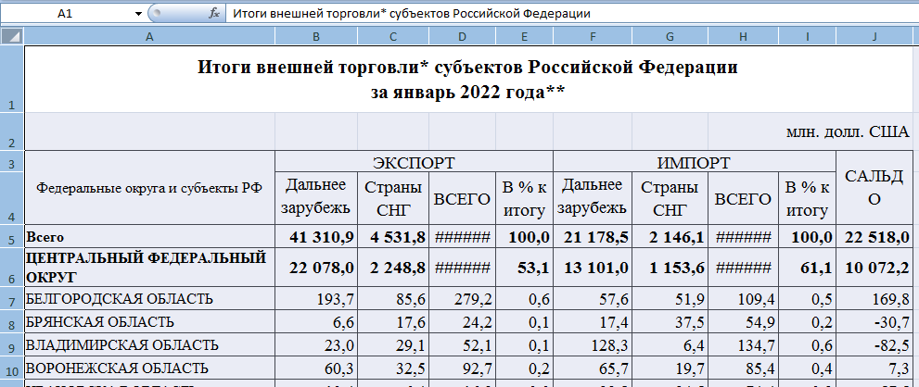
Настройка видимости таблицы
1
Выделение всего листа
Дважды щелкнуть между любыми столбцами (на белую разделительную линию)
2
Дважды щелкнуть между любыми строками
3

Slide 3
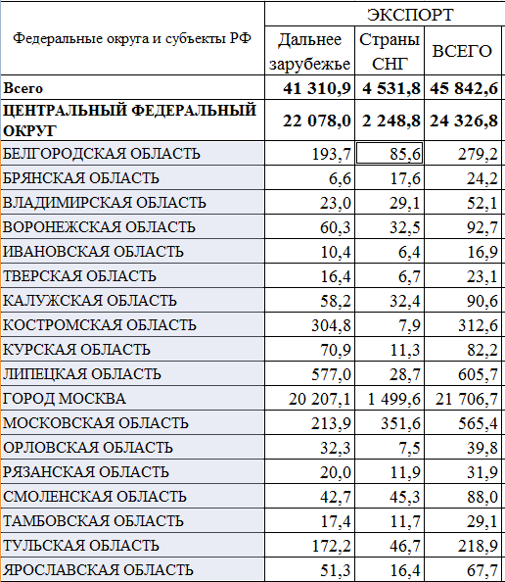
Задание 1
После того, как выделили один столбец, зажмите клавишу Ctrl, чтобы выделить ячейку из другого столбца
1
Чтобы протянуть второй столбец, и не сбросить выделение первого, зажмите клавишу Shift и выделите последнюю нужную ячейку во втором столбце
2

Slide 4
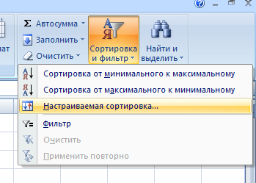
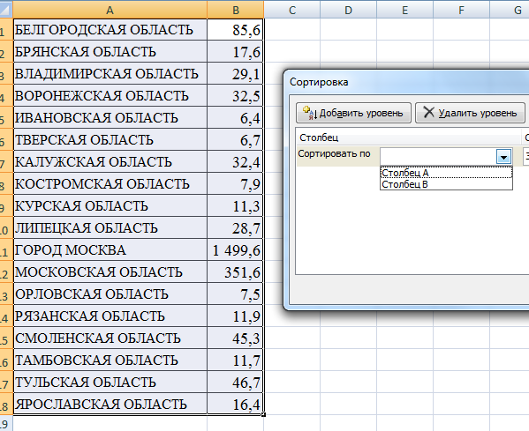
Задание 1
Чтобы отсортировать таблицу с несколькими столбцами, выделите таблицу и выберите пункт «Настраиваемая сортировка»
Выберите столбец сортировки

Slide 5
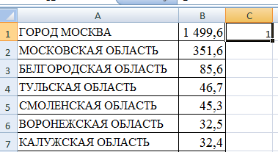
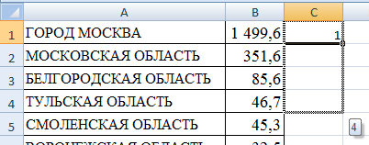
Задание 1
Для протягивания чисел по порядку протяните ячейку за ее угол «+» и зажатой клавишей Ctrl

Slide 6

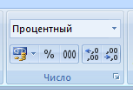
Задание 1
Деление в Excel
Чтобы иметь возможность адекватно копировать формулу, необходимо закрепить ячейку F1 так, чтобы при копировании она не менялась. Для этого в Excel существует абсолютная адресация (клавиша F4).
Абсолютная адресация в Excel – это ссылка на определённую (фиксированную) ячейку, которая не изменяется при копировании формулы.
В абсолютной ссылке перед каждой буквой и цифрой помещается знак $ (например, $А$1). При изменении позиции ячейки, содержащей формулу, абсолютная ссылка не изменяется.
Абсолютные ссылки в формулах используются в случаях:
необходимости применения в формулах констант;
необходимости фиксации диапазона для проведения расчётов.
Количество знаков после запятой
Преобразование в нужный формат

Slide 7
Задание 1
Функция «ЕСЛИ» в Excel проверяет, соответствуют ли значения в выбранных ячейках заданному условию. Когда условие выполняется, в ячейке выводится один результат, когда нет — другой.
Синтаксис функции:
ЕСЛИ(лог_выражение; значение_если_истина; значение_если_ложь).
Аргументы:
Лог_выражение (обязательно) — условие, которое нужно проверить.
Значение_если_истина (обязательно) — значение, которое должно возвращаться, если лог_выражение имеет значение ИСТИНА.
Значение_если_ложь (необязательно) — значение, которое должно возвращаться, если лог_выражение имеет значение ЛОЖЬ.
Примеры использования:
ЕСЛИ (А1>=3 ; «Зачёт сдал» ; «Зачёт не сдал»). Если в ячейке А1 оценка больше или равна 3, то зачёт сдан, в противном случае — нет.
=ЕСЛИ (А1=«оплачено»; В1; 0). Эта формула возвращает значение из ячейки В1, если ячейка А1 содержит слово «оплачено», и 0, если в ней находится любое другое значение.

Slide 8
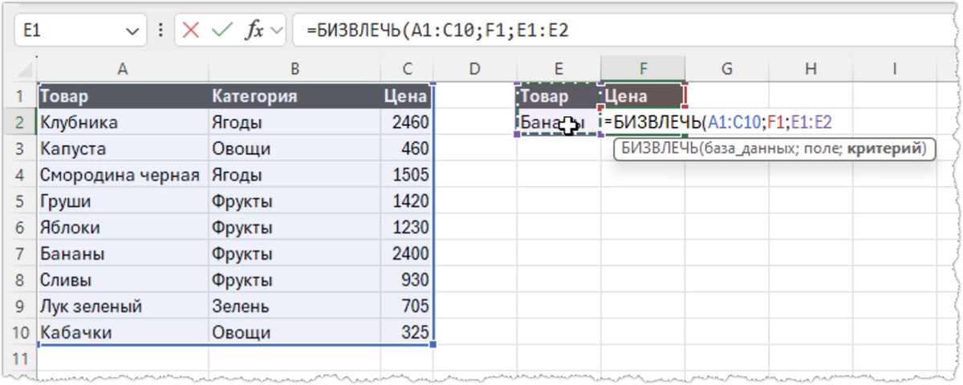
Задание 2
БИЗВЛЕЧЬ(база_данных; поле; критерий)
Функция «БИЗВЛЕЧЬ» в Excel предназначена для удобства поиска информации в больших массивах данных. Она позволяет извлечь из столбца списка или базы данных одно значение, удовлетворяющее заданным условиям.
База_данных — обязательный аргумент. Диапазон ячеек, образующих список или базу данных.
Поле — обязательный аргумент. Столбец, используемый функцией. Введите текст с заголовком столбца в двойных кавычках, например "Возраст" или "Урожай", или число (без кавычек), задающее положение столбца в списке: 1 — для первого столбца, 2 — для второго и т. д.
Критерий — обязательный аргумент. Диапазон ячеек, который содержит задаваемые условия. В качестве аргумента "условия" можно использовать любой диапазон, который содержит хотя бы один заголовок столбца и хотя бы одну ячейку с условием, расположенную под заголовком столбца.
Примечание: заголовок таблицы и строка с условием в поле «Критерий» должны быть заданы в том же регистре, как они представлены в таблице

Slide 9
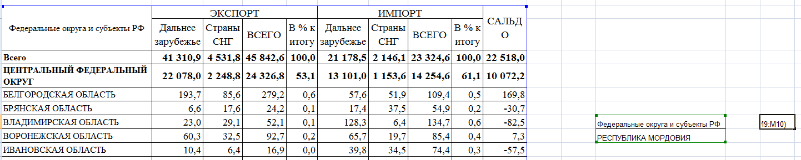
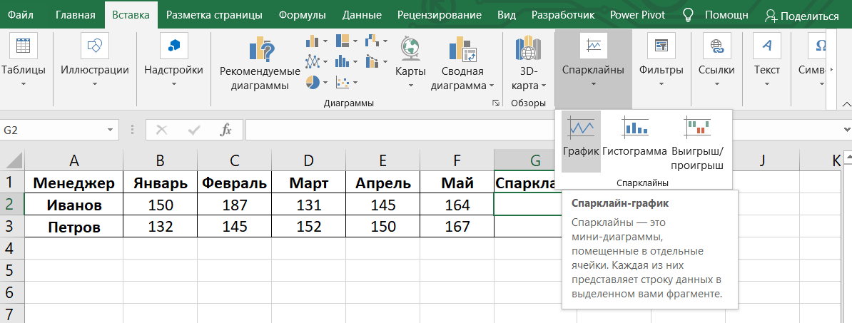
Задание 2
Применение формулы БИЗВЛЕЧЬ
Спарклайны в Excel — это небольшие диаграммы внутри отдельных ячеек на листе. Помогут, например, быстро и компактно сравнивать поведение объектов между собой.

Slide 10
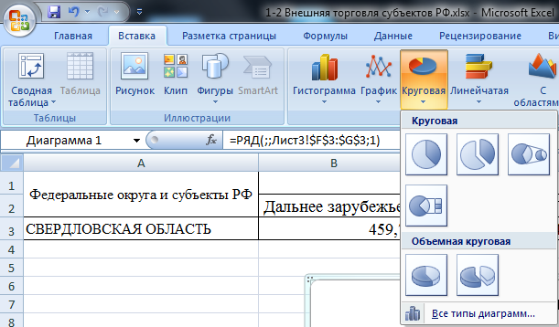
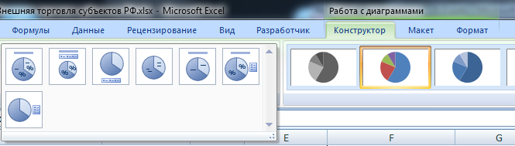
Задание 3 а
Вставка круговой диаграммы на лист
Настройка внешнего вида диаграммы может осуществляться на вкладке «Конструктор»

Slide 11
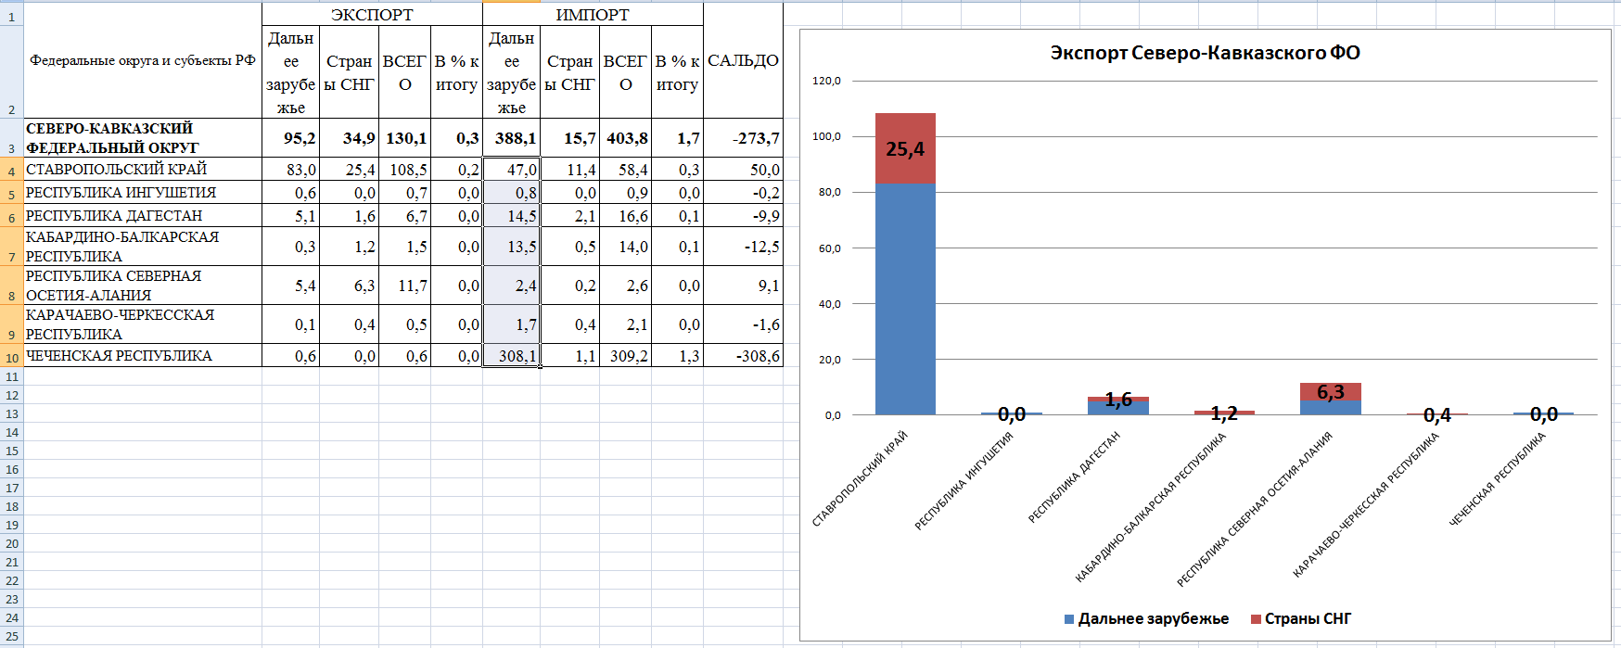
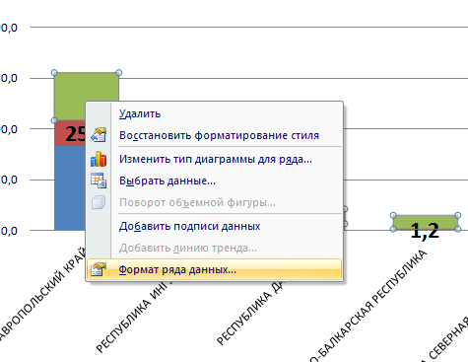
Задание 3 б
1
Для вставки столбца в готовую диаграмму необходимо: выделить нужный столбец и нажать Ctrl+C
3
2
Провести необходимое редактирование форматов
Нажать на нужную диаграмму и нажать Ctrl+V

Slide 12
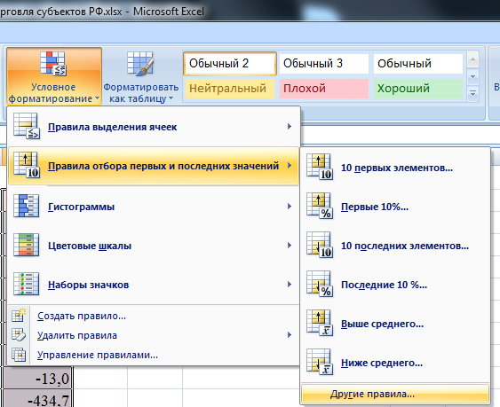
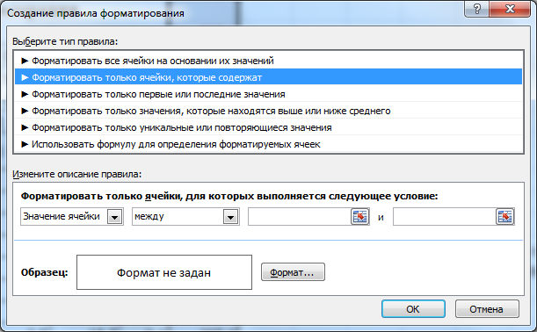
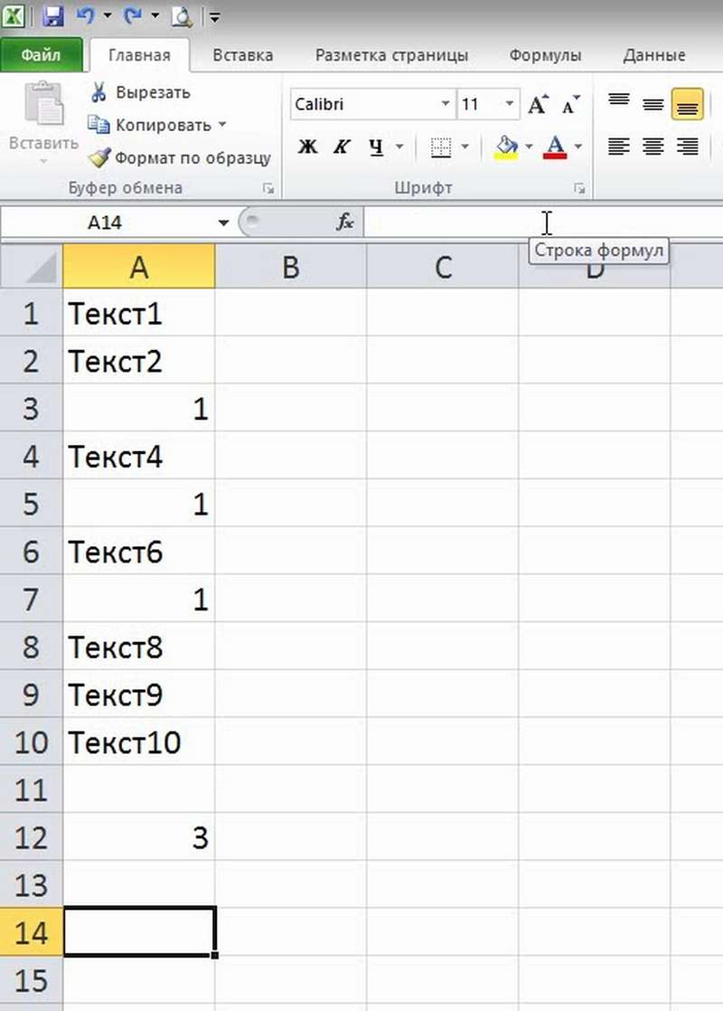
Задание 4
Область создания правил
Условное форматирование в Excel - это инструмент, который автоматически изменяет формат ячеек (например, цвет текста, фона или шрифта) в зависимости от содержания этих ячеек или заданных условий. Он помогает быстро выделять важные данные.
Стиль выделения ячеек, если ячейка соответствует правилу
Функция «СЧЁТ» в Excel нужна для подсчёта количества ячеек, в которых находятся числа (например, целые, дробные или ноль). Текстовые значения при этом игнорируются.
Это именно подсчет ячеек с числовыми значениями. Если вместо 1 вы внесете, например число 100 то результат "на сто" больше не станет

Slide 13
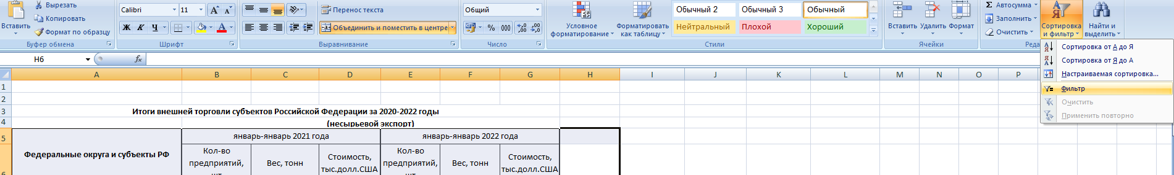
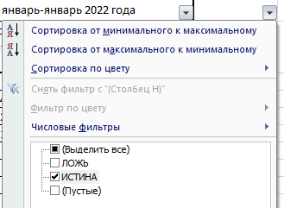
Задание 5
Задача по удалению всех малых предприятий сводится к задаче удалить каждую N-строку. Для этого могут подойти функцит Функция СТРОКА, которая выдает номер строки для каждой по очереди ячейки, и ОСТАТ, которая возвращает остаток от деления одного числа на другое. В рамках нашей задачи необходимо пометить строки 9,13,17 и т.д.
=ОСТАТ(СТРОКА(); …) = …
Подумайте, на что нужно делить номер строки и какой должен получиться остаток
Фильтр в Excel— это инструмент, который позволяет временно скрыть часть данных в таблице, оставив на виду только те записи, которые соответствуют заданным критериям.
Получившиеся после фильтрации строки можно удалить

Slide 14
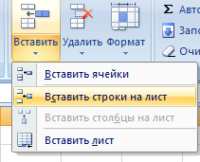
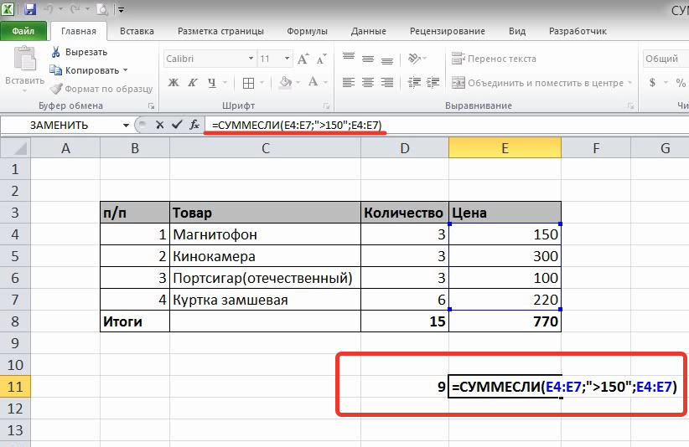
Задание 5
Вставить строки на лист можно и через верхнюю панель
СУММЕСЛИ — функция Excel, с помощью которой можно суммировать не все значения выбранного диапазона, а только те, что соответствуют одному заданному пользователем условию.
Синтаксис функции: СУММЕСЛИ (диапазон; критерий; диапазон_суммирования).
Аргументы:
Диапазон (обязательный) — ячейки таблицы, в которых Excel будет искать критерий пользователя.
Критерий (обязательный) — значение, которое Excel должен найти в выбранном диапазоне.
Диапазон суммирования — диапазон ячеек, которые нужно суммировать.
Т.е. в нашем случае диапазоном выступает первый столбец (с ячейки А8 и до конца таблицы, критерием выступают микро или средние предприятия, а диапазон суммирования – соответствующий столбец: кол-во, вес, стоимость)

Slide 15
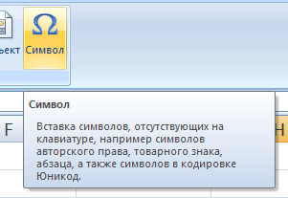
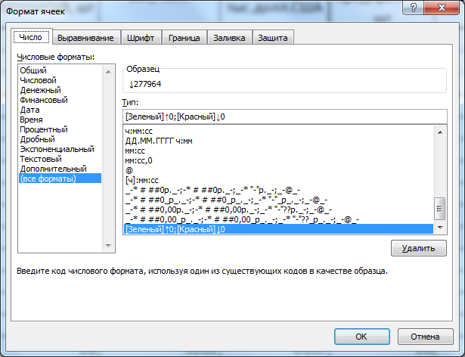
Задание 5
Символы стрелок можно найти здесь. Их нужно скопировать в отдельное место, чтобы в дальнейшем иметь возможность вставлять их в форматы
Таким образом можно задать пользовательский формат ячеек. Принцип прост: если в ячейке будет положительное число, то к ней будет применяться первый пользовательский формат, если отрицательное - второй. Между форматами стоит обязательный разделитель - точка с запятой. И ни в коем случае не вставляйте никаких пробелов "для красоты".

Slide 16
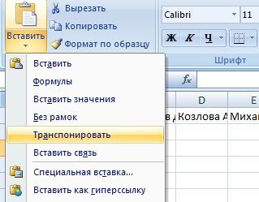
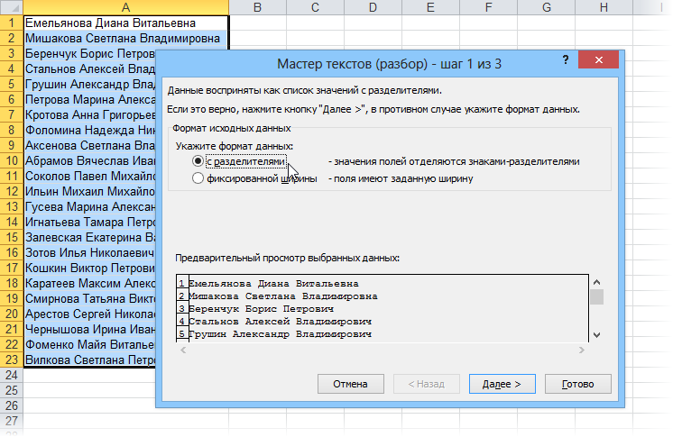
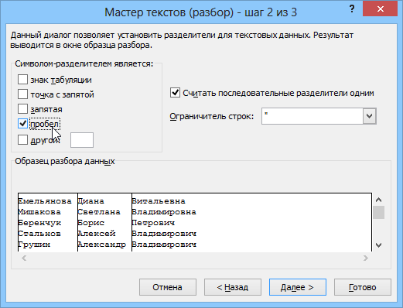
Задание 6
Транспонирование данных
Выделите ячейки, которые будем делить и выберите в меню Данные - Текст по столбцам

Slide 17
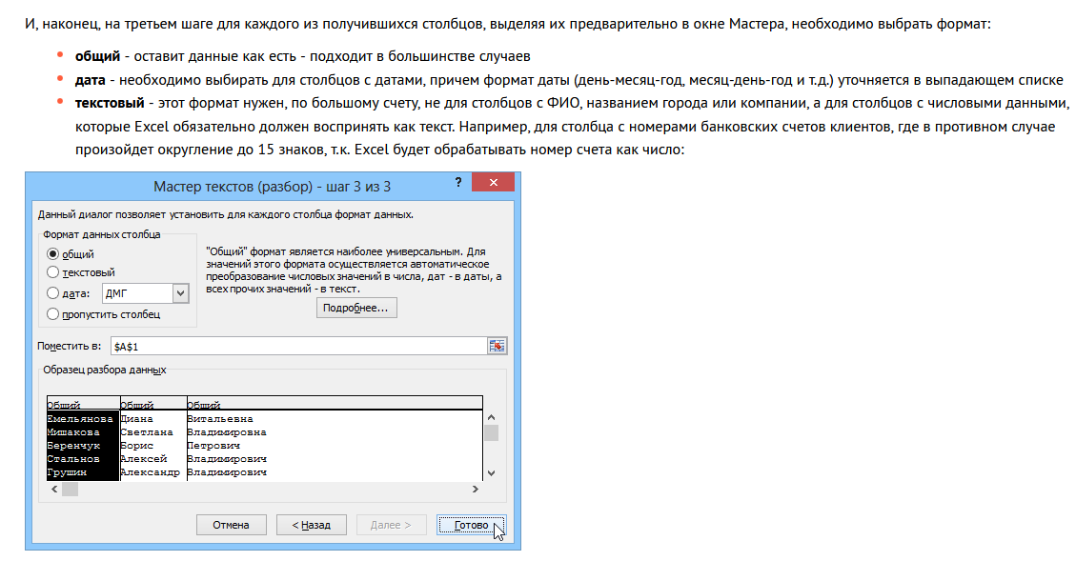
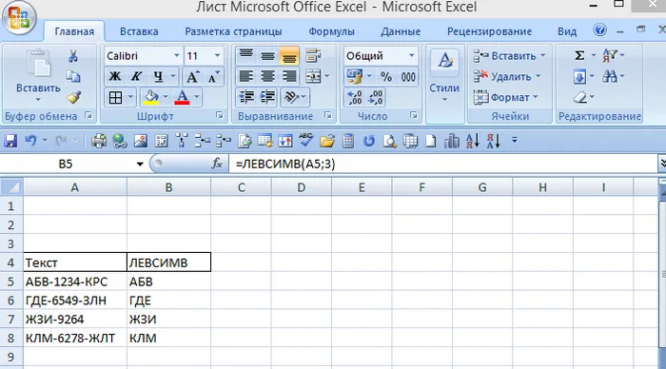
Задание 6
Для извлечения первых букв слова из ячейки можно использовать ЛЕВСИМВ
Чтобы найти пробел необходимо использовать функцию НАЙТИ и передать в начале искомый символ
НАЙТИ(" ";A2)

